Slide 1

Elokuvat ja sarjat
Särmä luku 14 (tehtäväkirja), luku 42 (tietokirja)

Slide 2

Käsitteet
audiovisuaaliset kertomukset
otos
leikkaus
genre
adaptaatio

Slide 3
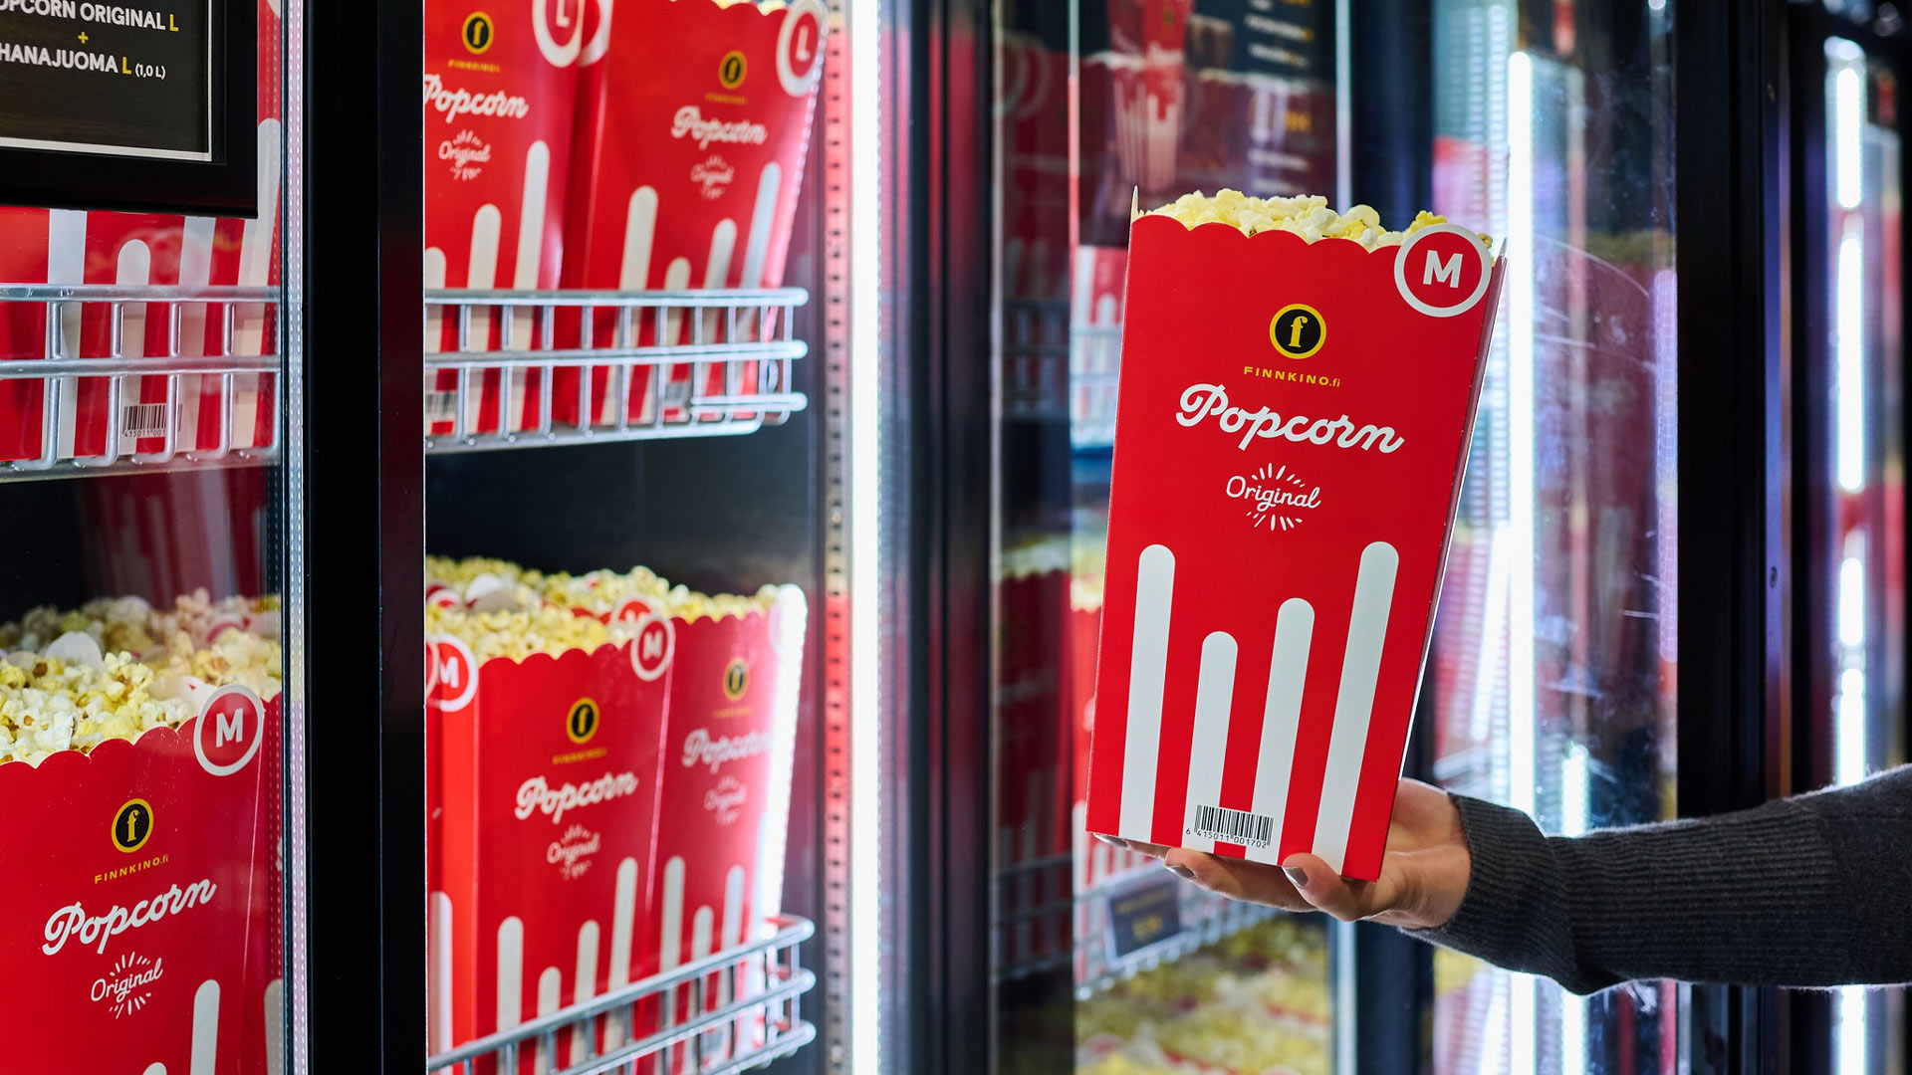
Käsitteet
Elokuvat ja sarjat eli audiovisuaaliset kertomukset eroavat näytelmistä videokerronnan vuoksi.
Genre tarkoittaa elokuvien ja sarjojen erilaisia lajityyppejä.
Otos on yhtäjaksoinen kameralla kuvattu jakso.
Adaptaatio tarkoittaa teoksen muuntamista toiseen lajiin, esim. sarjasta tai elokuvasta peliksi tai toisin päin.
Leikkaus tarkoittaa siirtymistä otoksesta toiseen.

Slide 4
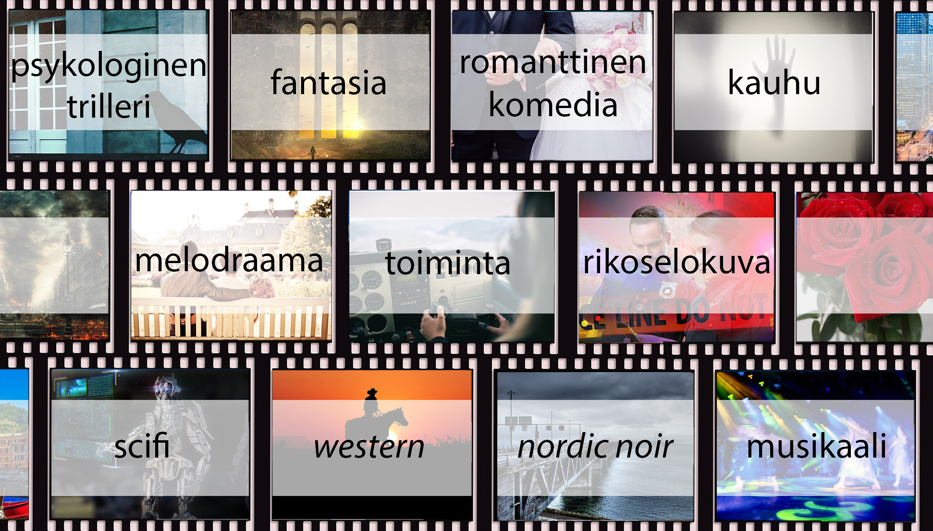
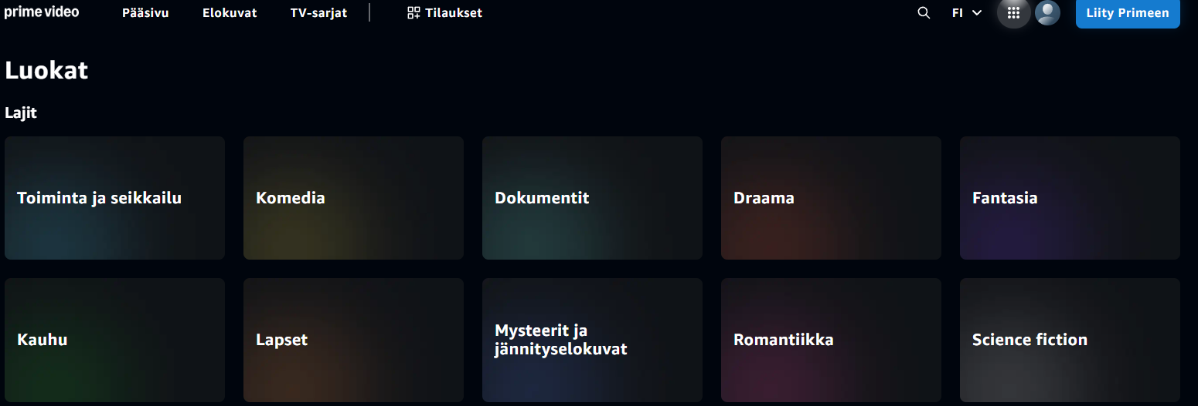
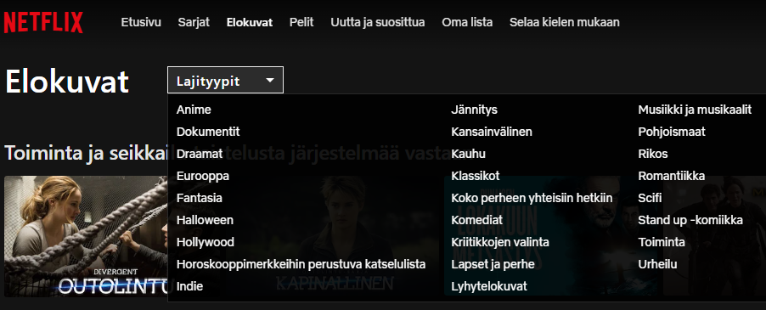
Elokuvagenrejä
Mitä elokuvagenrejä osaat mainita?

Slide 5
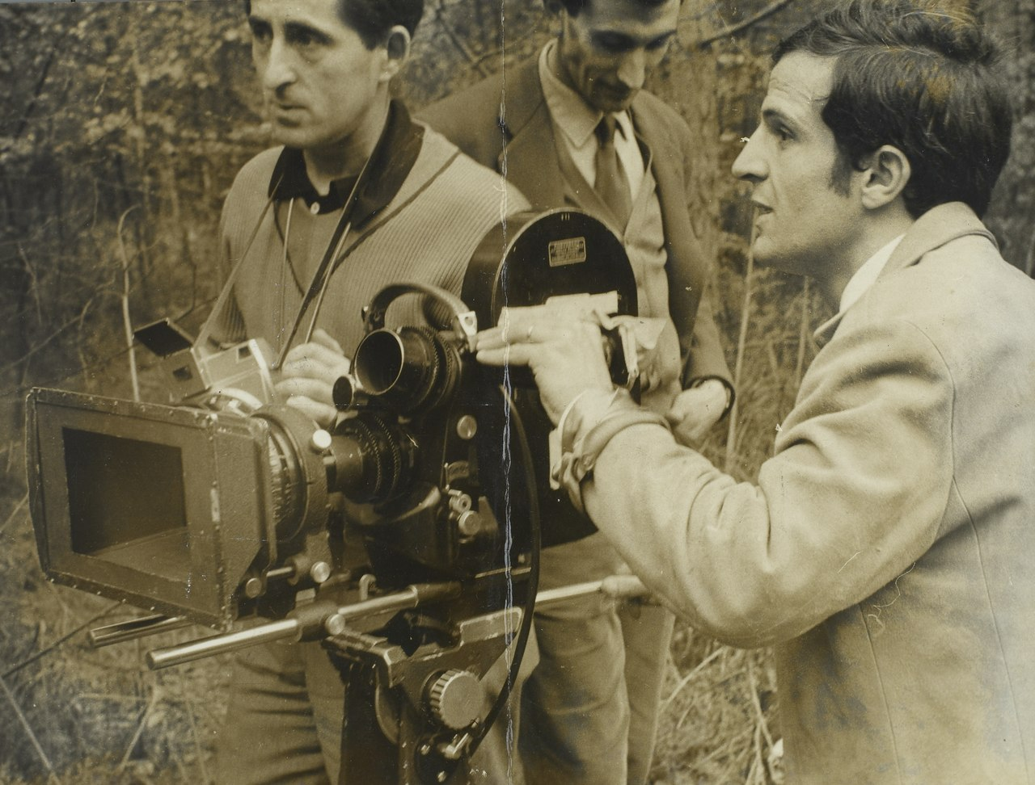
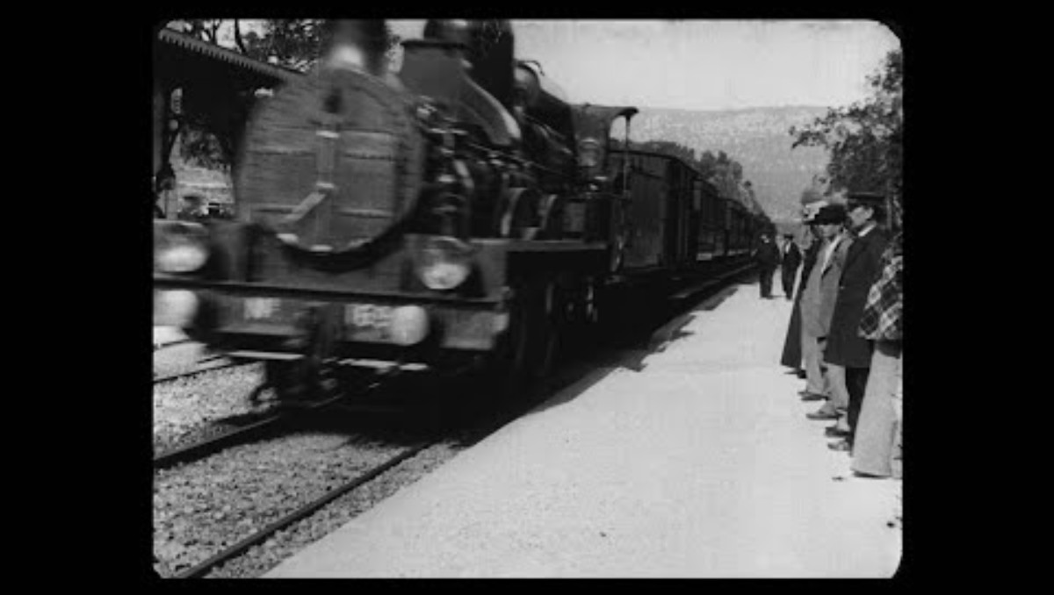
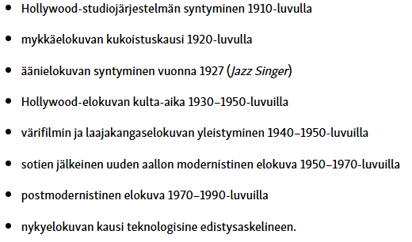
Elokuvan historiaa
Ensimmäinen varsinainen elokuva oli vuonna 1896 ensiesityksensä saanut teos Juna saapuu asemalle (L'arrivée d'un train en gare de La Ciotat). Sen jälkeen elokuvan historian keskeisiä käännekohtia ovat olleet
Notes:
https://www.youtube.com/watch?v=1FAj9fJQRZA&ab_channel=AndyMyers

Slide 6
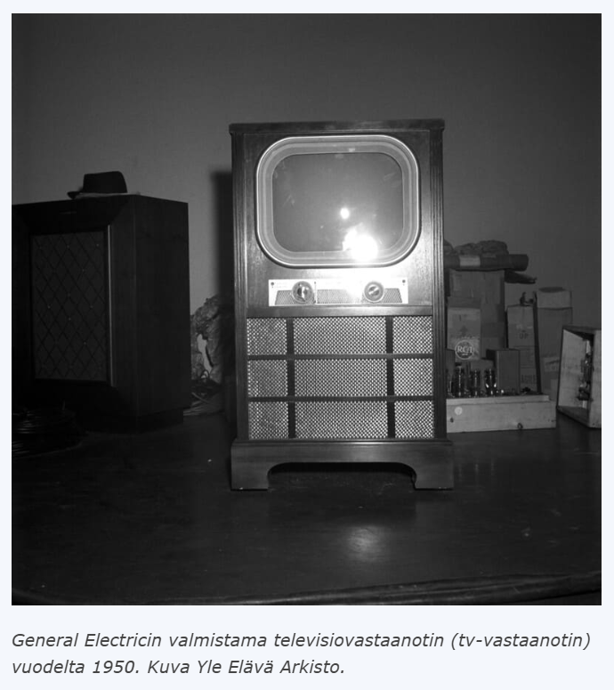
Suomi sai ensimmäisen maistiaisensa televisiosta vuonna 1950
”Yleisradion vuosikirja 1950 kertoo: ’marraskuussa 1950 oli pääkaupungissa radiohistoriallinen merkkitapaus. Tällöin esitettiin Suomessa ensi kerran näköradio- eli televisioesityksiä. - -’”
https://raimomakela.fi/kun-televisio-tuli-suomeen/
Notes:
Eli tv-sarjojen historia alkaa vasta noin 1950-1960 -luvuilta

Slide 7

Videoiden (myös elokuvan ja sarjan) keinoja
Visuaaliset keinot
  kameran liikkeet
  sommittelu
  rajaukset
  kuvakulmat
  värit
  valaistus
Leikkaukset ja editointi
  miten leikattu
  millainen rytmi
  erikoistehosteet
Äänet
  puhe
  musiikki
  äänitehosteet

Slide 8
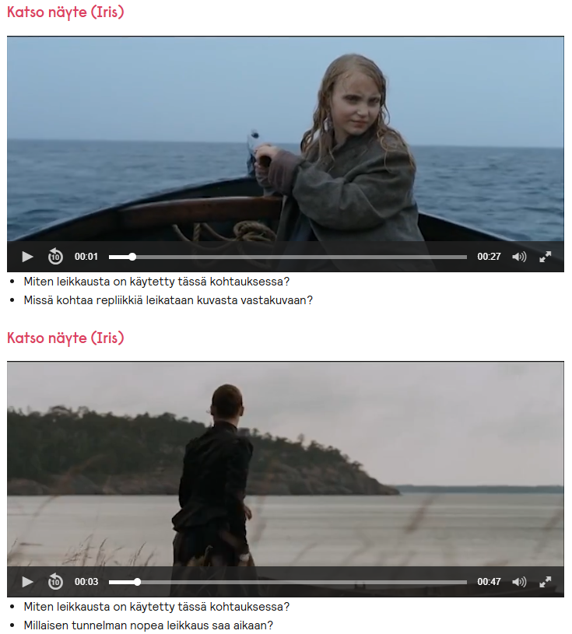
Esimerkkejä erilaisista leikkauksista
https://elokuvapolku.kavi.fi/alapolku/leikkaus/

Slide 9
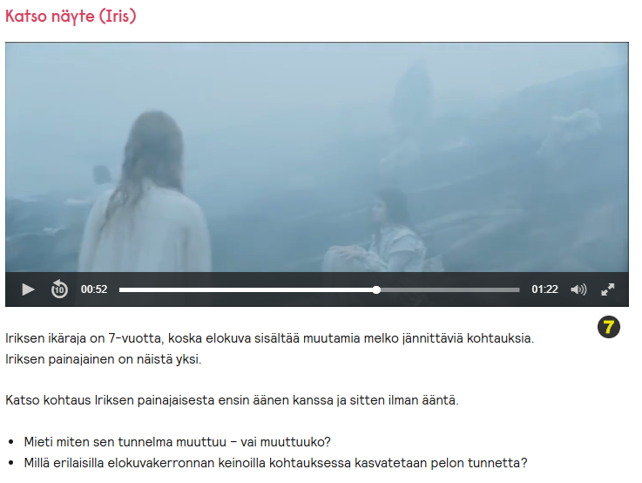
Esimerkkejä erilaisista musiikeista
https://elokuvapolku.kavi.fi/alapolku/musiikki-ja-aani/

Slide 10
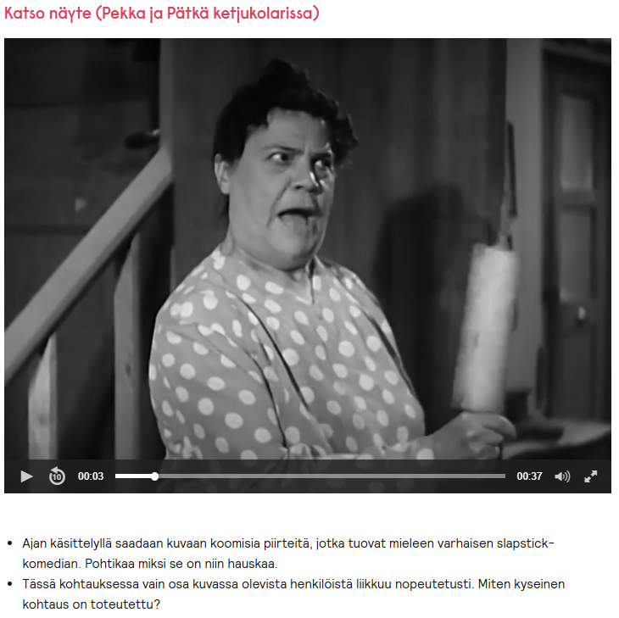
Esimerkkejä erilaisista erikois- tehosteista ja tempuista/ illuusioista/trikeistä
https://elokuvapolku.kavi.fi/alapolku/erikoistehosteet-ja-trikit/

Slide 11
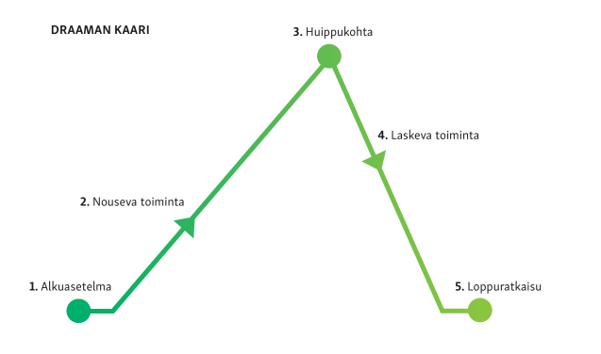
Muistatko vielä draaman kaaren?

Slide 12

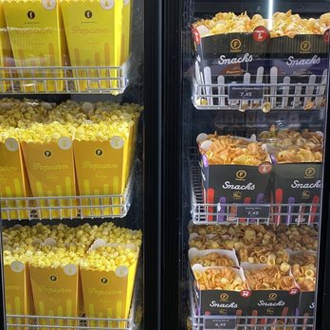
Tehtävä – palauta Pedanetin palautuskansioon
Mieti jotakin viimeksi näkemääsi elokuvaa tai esim. lempielokuvaasi.
Kerro sen perustiedot (julkaisuaika ja –paikka, ohjaaja, elokuvan nimi, elokuvastudio, valmistusmaa, pääosien näyttelijät)
Millainen draaman kaari siinä on?
Millainen alkukonflikti tarinassa on?
Mitä genreä elokuva edustaa?
Mitä aihetta se käsittelee?
Mikä sen teema eli sanoma on?
+ Jäikö elokuvasta mieleesi musiikki/trikit/leikkaukset? Kuvaile niitä ja mieti, miksi ne olivat sellaisia kuin olivat.

